Slide 1
Муниципальное общеобразовательное бюджетное учреждение средняя общеобразовательная школа села Амзя городского округа г.Нефтекамск Республики Башкортостан
Валеологическое просвещение родителей
Подготовила
инструктор по физической культуре
Порсева Наталья Владимировна
с.Амзя, 2015 год

Slide 2
Задачи:
1.Ознакомление родителей с содержанием физкультурно-оздоровительной работы в детском саду
2.Формирование у родителей теоретических и практических знаний, закрепление навыков и выработка потребности следовать здоровому образу жизни через обучение конкретным приемам и методам оздоровления (дыхательной гимнастике, самомассажу, разнообразным видам закаливания и т. д.)
3.Расширять деятельность педагогического коллектива по работе с родителями через разнообразные формы (семинары-практикумы, деловые игры, дискуссии, круглые столы, мастер-классы, родительские собрания, тренинги, дни открытых дверей, совместные мероприятия, консультации, папки-передвижки, информационные листы);

Slide 3
Коллективное
Индивидуальное
Сотрудничество
Наглядно-информационное
Активное участие родителей

Slide 4
Формы работы:
- Родительские собрания (где родители с увлечением и заинтересованностью обсуждаются вопросы по интересующимся темам.При таком подходе родители стремятся к индивидуальным контактам с воспитателями, интересуются вопросами о здоровье, касающиеся формирования личности маленького ребенка, его внутреннего мира. Наиболее эффективными формами работы с родителями являются вечера вопросов и ответов - «Круглые столы»,Родительский клуб.
- Индивидуальные и общегрупповые беседы : «Движение и здоровье», «Привычка – вторая натура», «Помните - здоровье начинается со стопы»,а также по результатам диагностики;
- Семинары, семинары - практикумы (обучение родителей конкретным приемам и методам оздоровления, предлагаются комплексы упражнений для профилактики нарушений осанки, пальчиковые игры, разные виды гимнастики).Все это позволяет убедить родителей в том, что личный пример членов семьи формировании представлений и навыков здорового образа жизни имеет большое значение для ребенка.
- Дни открытых дверей Подготовка к этому дню ведется заранее: вывешивается объявление, правила поведения для родителей, а также цели и содержание мероприятия.

Slide 5
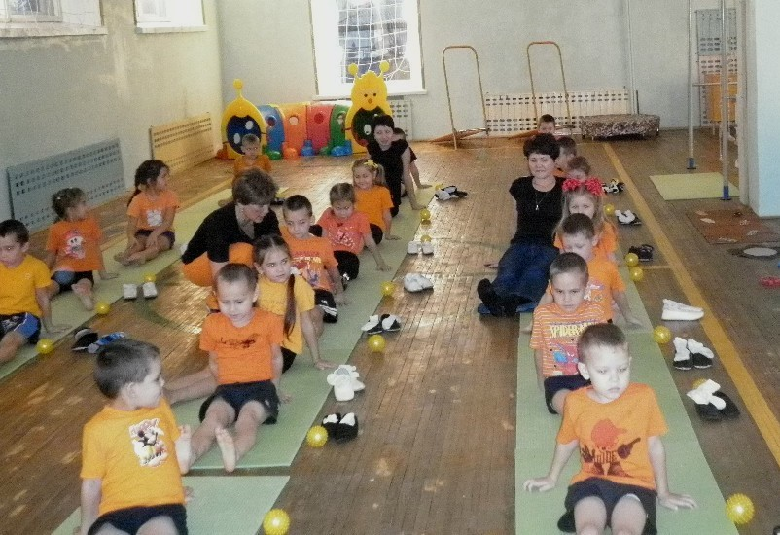
Дни открытых дверей

Slide 6
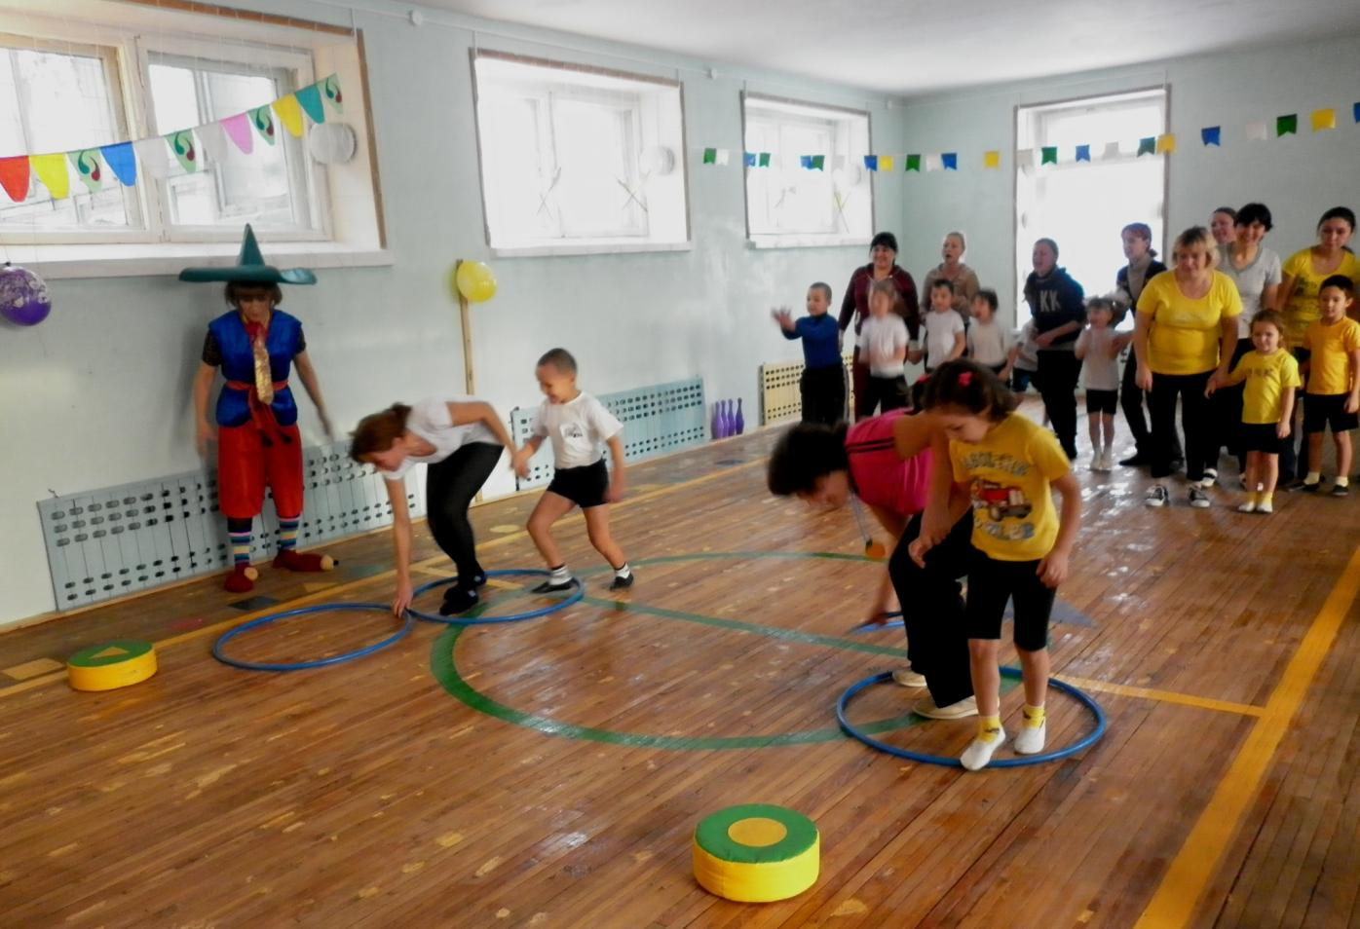
Физкультурные досуги, спортивные праздники

Slide 7
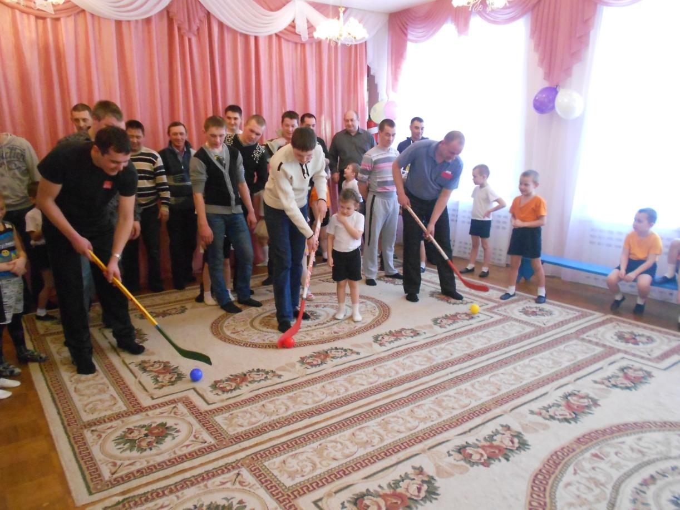

Slide 8
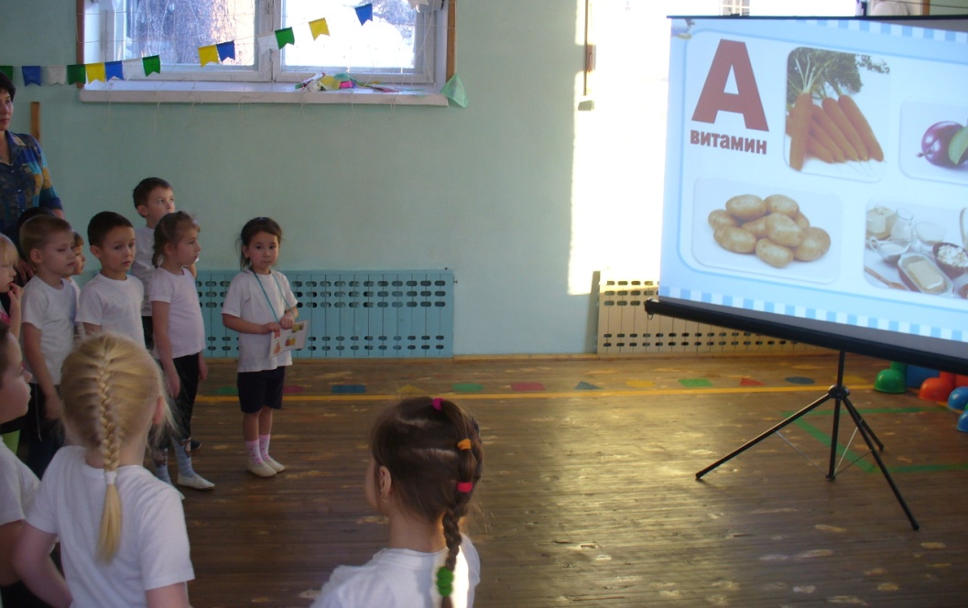
Проект «Азбука здорового питания»

Slide 9
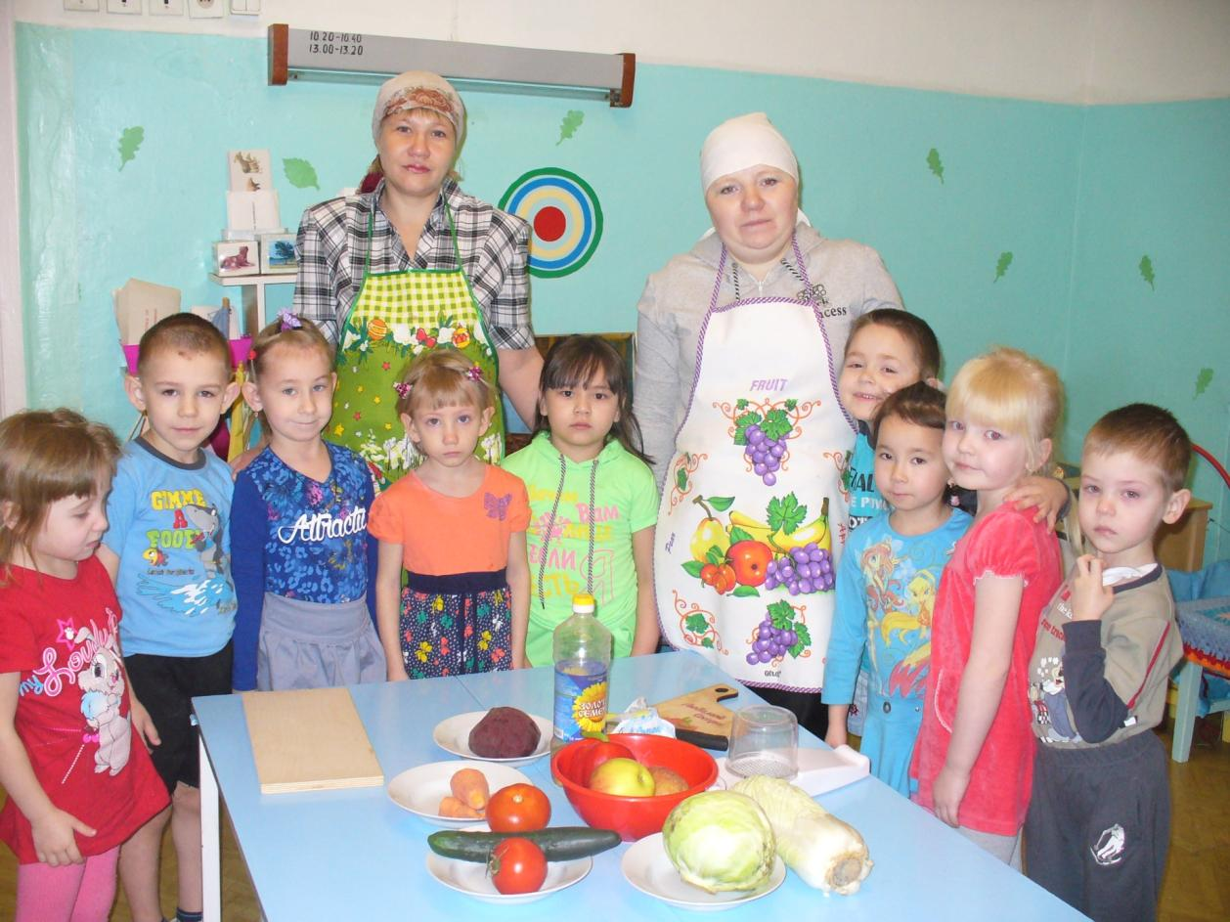

Slide 10
Семинар-практикум
« К здоровью без лекарств», «Профилактика плоскостопия».

Slide 11
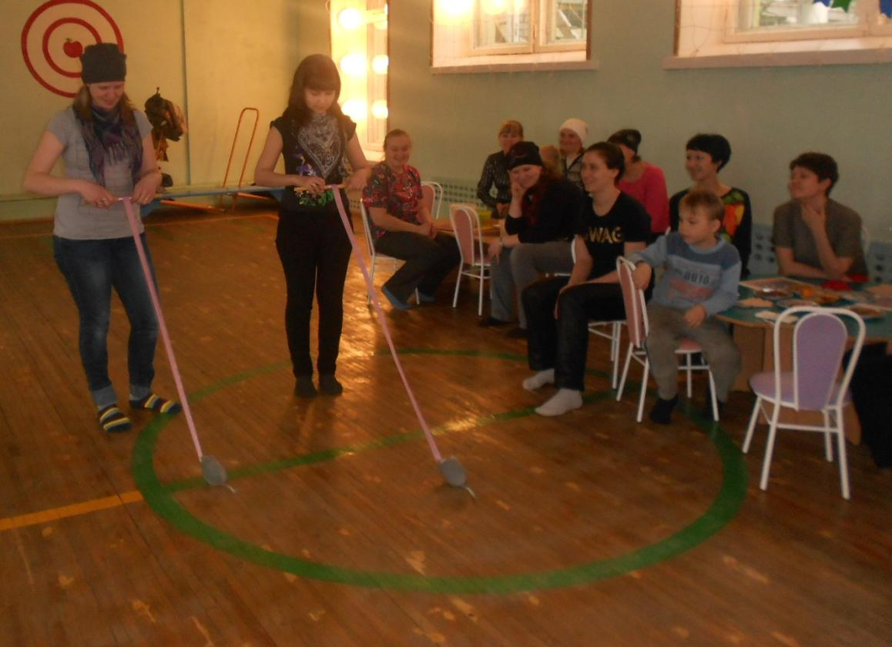
Мастер-класс «Использование нестандартного
оборудования в физкультурно-оздоровительной
работе»

Slide 12
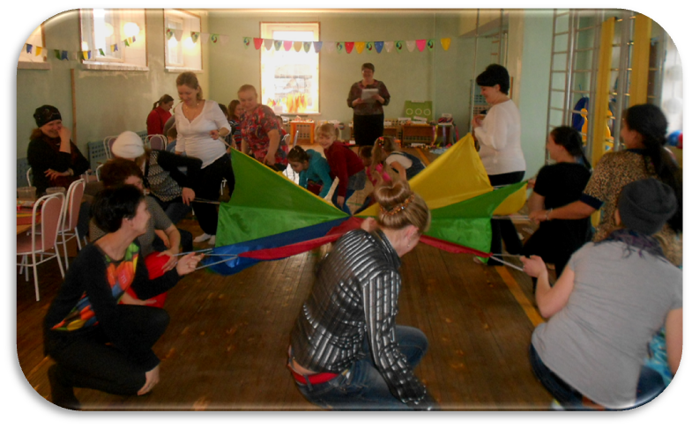

Slide 13
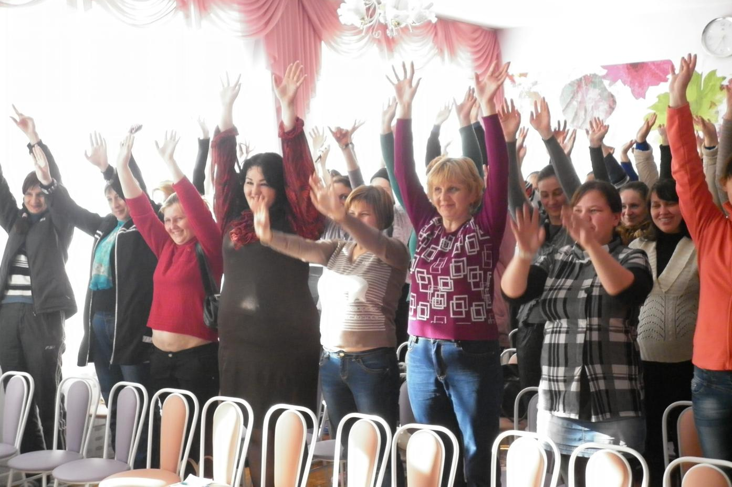
Родительские собрания

Slide 14
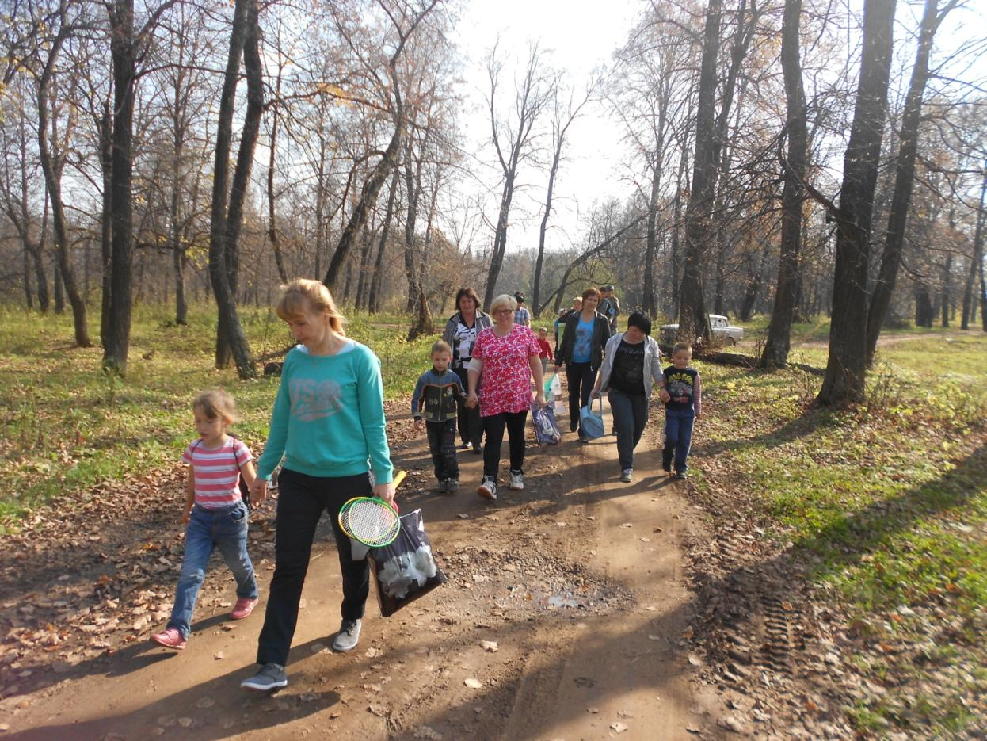
Туристический поход

Slide 15
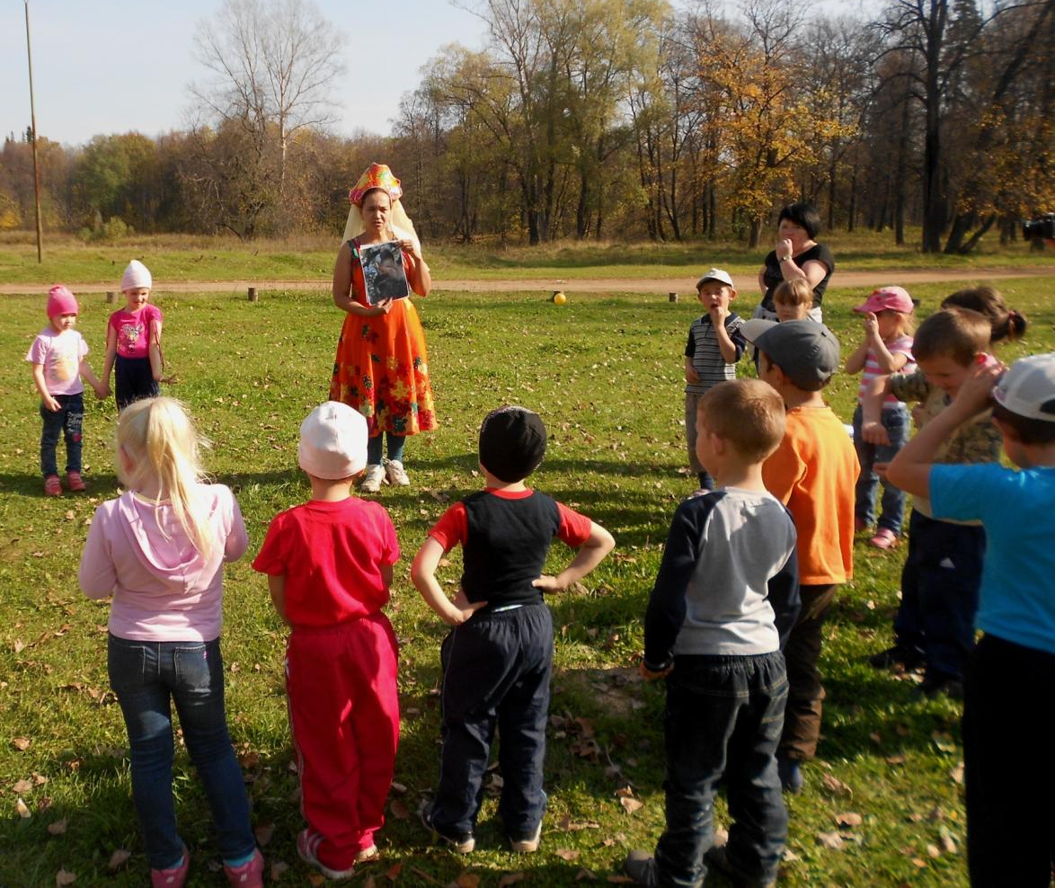

Slide 16
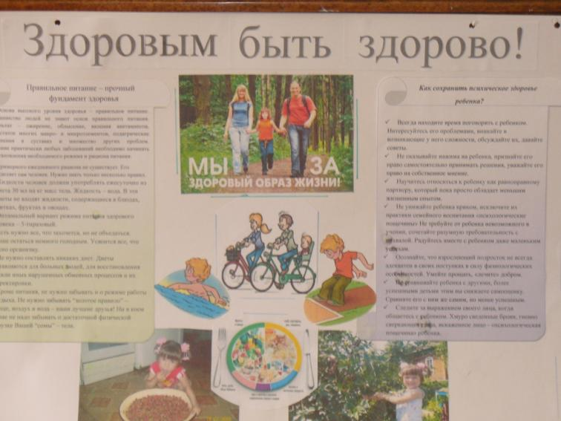
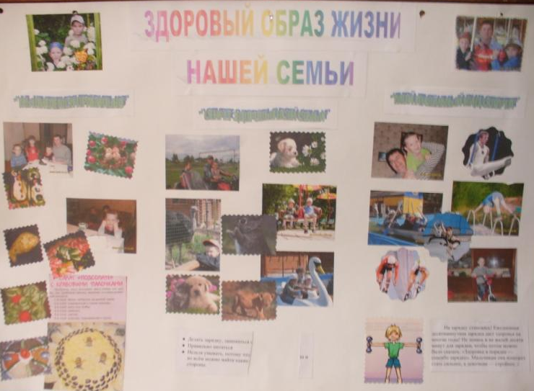
Выставка газет

Slide 17
Все эти формы работы помогают изменить ценностные приоритеты в семье
в сторону здорового образа жизни, сделать родителей полноправными партнерами
в образовательном процессе, тем самым повысить культуру здоровья взрослых и детей.

Slide 18
Спасибо за внимание!

